Slide 1
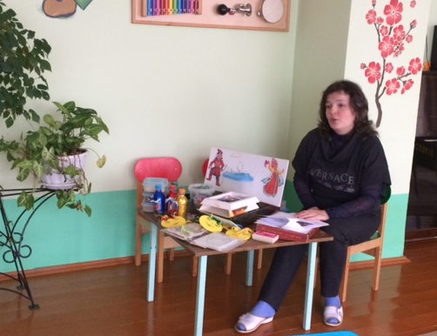
Мастер – класс «Развиваем пальчики – улучшаем речь»

Slide 2
Цель и задачи: 1. Показать важность работы по развитию мелкой моторики с детьми дошкольного возраста; 2. Познакомить педагогов с разработками по этой теме; 3. Апробировать несколько игр и упражнений по развитию мелкой моторики. Участники: педагоги, дети. Форма проведения: мастер – класс.

Slide 3
«Ум ребёнка находится на кончиках его пальцев» В.А. Сухомлинский

Slide 4
Отношение к рукам у человечества всегда было особым. «Мастер на все руки» «Золотые руки» «Положа руку на сердце» «Рукой подать» «Руками развести» «Руки опускаются» «Обеими руками «За» «Своя рука - владыка» «Чужими руками жар загребать» «Руки не оттуда растут» «Как рукой сняло»

Slide 5
Игры и упражнения на развитие мелкой моторики. Пальчиковая гимнастика.

Slide 6
«Собери бусы»

Slide 7
«Бутылочные человечки»

Slide 8
«Песочница»

Slide 9
«Помоги Ивану - царевичу»

Slide 10
Обведи по точкам «Рисование по трафаретам»

Slide 11
«Выкладывание по образцу»

Slide 12
«Истоки способностей и дарования детей – на кончиках их пальцев. От пальцев, образно говоря, идут тончайшие нити – ручейки, которые питают источник творческой мысли. Другими словами, чем больше мастерства в детской руке, тем умнее ребёнок.» В.А.Сухомлинский.

